Slide 1
Σχεδιασμός, Υλοποίηση και Αποτίμηση μιας Ολοκληρωμένης Παρέμβασης Συμπληρωματικής Σχολικής εξ Αποστάσεως Εκπαίδευσης με έμφαση στη Ψηφιακή Αφήγηση στη Χημεία στη Δευτεροβάθμια Εκπαίδευση
Πρόγραμμα Μεταπτυχιακών Σπουδών:
«Επιστήμες της Αγωγής - Εξ Αποστάσεως Εκπαίδευση με την χρήση των ΤΠΕ (e-Learning)»
Αγγουράκης Ζαχαρίας
Επιτροπή Κρίσης ΔΕ
Καλογιαννάκης Μιχαήλ Καθηγητής Πανεπιστημίου Κρήτης | Κλεισαρχάκης Μιχαήλ ΕΔΙΠ ΠΤΔΕ Πανεπιστήμιο Κρήτης | Μανταδάκης Εμμανουήλ ΕΔΙΠ ΠΤΔΕ Πανεπιστήμιο Κρήτης
Ρέθυμνο, 2023

Slide 2
Ευχαριστίες
Στην τριμελή επιτροπή επίβλεψης
Καθηγητή κ. Καλογιαννάκη Μιχαήλ
κ. Κλεισαρχάκη Μιχαήλ
κ. Μανταδάκη Εμμανουήλ
Στους συμμετέχοντες στην έρευνα
Στην οικογένεια μου

Slide 3
1. Σκοπός
Σκοπός της μεταπτυχιακής μου εργασίας ήταν ο σχεδιασμός, η υλοποίηση και η αποτίμηση μιας ολοκληρωμένης παρέμβασης συμπληρωματικής σχολικής ΕξΑΕ με τη χρήση διαδραστικού εκπαιδευτικού υλικού και εφαρμογών που υποστηρίζουν τη ψηφιακή αφήγηση με βάση τη μεθοδολογία της ΕξΑΕ και τις αρχές σχεδιασμού του ΕΥ στη Χημεία Γ΄ Γυμνασίου και ειδικότερα σε μία από τις πιο σπουδαίες χημικές αντιδράσεις, την αντίδραση εξουδετέρωσης.

Slide 4




2. Συνεισφορά της διπλωματικής
Θεωρητική
Εκπαιδευτική
Ερευνητική
Κοινωνική
Ανάδειξη νέων πεδίων για βιβλιογραφική έρευνα
Καλές πρακτικές για μια ολοκληρωμένη παρέμβαση συμπληρωματικής ΕξΑΕ σε μαθητές Γυμνασίου
Εμπλουτισμός βιβλιογραφίας για το ΕΥ σε e-learning περιβάλλοντα
Ανάδειξη κοινωνικών φαινομένων μέσω της Χημείας και της ψηφιακής αφήγησης

Slide 5
3. Ερευνητικά Ερωτήματα 1/2
Κύριο εκπαιδευτικό υλικό
Τα βασικά ερευνητικά ερωτήματα για την αποτίμηση του εκπαιδευτικού υλικού που πραγματοποιήθηκε από ειδικούς ήταν τα εξής:
1. Το εκπαιδευτικό υλικό διέπεται από τις αρχές και τη μεθοδολογία της εξ αποστάσεως εκπαίδευσης;
2. Το εκπαιδευτικό υλικό έχει δημιουργηθεί σύμφωνα με τις αρχές της Πολυμεσικής Μάθησης;

Slide 6
4. Ερευνητικά Ερωτήματα 2/2
Ψηφιακή αφήγηση
Τα βασικά ερευνητικά ερωτήματα για την ψηφιακή αφήγηση ήταν τα εξής:
1. Σε ποιο βαθμό διαφοροποιηθήκαν οι απόψεις των μαθητών για το τρόπο διδασκαλίας του μαθήματος της Χημείας μετά τη συμμετοχή τους στη διδακτική παρέμβαση της εξ αποστάσεως εκπαίδευσης μέσω της ψηφιακής αφήγησης;
2. Σε ποιο βαθμό βοήθησε η διδακτική παρέμβαση της εξ αποστάσεως εκπαίδευσης μέσω της ψηφιακής αφήγησης να βελτιωθούν οι επιδόσεις των μαθητών στο μάθημα της Χημείας;

Slide 7
5. Δομή της εργασίας
Θεωρητικό Πλαίσιο
1. Εισαγωγή
2. Μάθηση
3. Μνήμη και λειτουργία της
4. Ψηφιακή αφήγηση
5. Εξ Αποστάσεως Εκπαίδευση
Δημιουργία Εκπαιδευτικού
Υλικού
6. Σχεδιασμός, υλοποίηση και αποτίμηση του εκπαιδευτικού υλικού
Αποτίμηση Εκπαιδευτικού
Υλικού
7. Αποτίμηση του ΕΥ
8. Σύγκριση αποτελεσμάτων
9. Συμπέρασμα - Συζήτηση

Slide 8
6. Θεωρητικό Πλαίσιο 1/2
Ανθρώπινη Μνήμη
Είδη Μνήμης
Παπαθεοδωρόπουλος, Κ. (2016). Μνήμη.
(Στυλιαράς, Γ., & Δήμου, Β., 2015)
Ψηφιακή Αφήγηση
Θεωρίες Λειτουργίας Μνήμης
Θεωρίες Μάθησης
(Stull, A. T., & Hegarty, M., 2016)
(Δημητριάδης, Σ. , 2015)
(Sadoski & Paivio 2004)
(Κορομπίλη, Σ., & Τόγια, Α. , 2016)
(Τσακίρη κ.α. , 2011)
Notes:
Μνήμη είναι η διαδικασία του ανθρώπου να θυμάται τις εμπειρίες, τις εντυπώσεις, τις γνώσεις που προσλαμβάνει
Είδη μνήμης
Με βάση τη γνωστική επιστήμη η μνήμη χωρίζεται σε τέσσερεις τομείς:
α) Στην αισθητηριακή μνήμη η οποία είναι ο αποδέκτης των ερεθισμάτων των αισθήσεων μας. Η διάρκεια της είναι έως 1 δευτερόλεπτο.
β) Στη βραχυπρόθεσμη μνήμη της οποίας η διάρκεια κυμαίνεται από 20΄΄ έως και μερικές μέρες όταν υπάρχει επανάληψη των σημάτων που δέχεται
γ) Στη λειτουργική μνήμη που ανήκει στη βραχυπρόθεσμη μνήμη. Εκεί γίνεται η επεξεργασία και ανάκληση των πληροφοριών.
δ) Στη μακροπρόθεσμη μνήμη η οποία διαρκεί το περισσότερο χρόνο από όλα τα είδη μνήμης και δημιουργείται από επαναλήψεις, επεξεργασία, ταξινόμηση και κωδικοποίηση των πληροφοριών
Θεωρίες λειτουργίας μνήμης
α) Θεωρία γνωστικών φορτίων
Πληροφορία κατά τη μάθηση περνάει από τη λειτουργικά μνήμη και αποθηκεύεται στη μακροπρόθεσμη με τη μορφή σχημάτων
Φορτίο πληροφορίας που μπορεί να επεξεργαστεί η λειτουργική μνήμη είναι 7±2 πληροφορίες δηλ. αρκετά περιορισμένο
Ο βαθμός δυσκολίας κατά την μάθηση ενός δεδομένου μαθησιακού υλικού εξαρτάται από το κατά πόσο καταπονεί τη λειτουργική μνήμη μας.
Συνεπώς όσο περισσότερη ενέργεια της λειτουργικής μνήμης απαιτείται για την επεξεργασία του υλικού, τόσο αυξάνεται το γνωστικό φορτίο
Το γνωστικό φορτίο μπορεί να διαχωριστεί σε τρεις ομάδες : Το εξωγενές, εγγενές και συναφές γνωστικό φορτίο
Το εξωγενές γνωστικό φορτίο είναι το φορτίο που προκύπτει από το τρόπο παρουσίασης των νέων γνώσεων από τον διδάσκοντα.
Το εγγενές γνωστικό φορτίο εστιάζει στο βαθμό δυσκολίας του γνωστικού αντικειμένου που διδάσκεται και ο οποίος εξαρτάται από την προυπάρχουσα γνώση που αφορά το θέμα που διδάσκεται και την πολυπλοκότητα των εννοιών του.
Το συναφές γνωστικό φορτίο δημιουργεί και επεξεργάζεται τα σχήματα που αποθηκεύονται στη μακρόχρονη μνήμη
Το εγγενές γνωστικό φορτίο δεν μπορεί να μεταβληθεί, το συναφές και το εξωγενές πρέπει να μεταβληθούν αντίστροφα με τη ‘υπαρξη όσο περισσοτέρων σχημάτων που αποθηκεύονται στο συναφλες με σκοπό τη βελτίωση της μαθησιακής διαδικασίας.
β) Θεωρία διπλής κωδικοποίησης
Σύμφωνα με αυτή τη θεωρία οι εικόνες έρχονται στη μνήμη μας πιο εύκολα από τις λέξεις διότι κωδικοποιούνται και ως αναπαραστάσεις και ως λεκτικά στοιχεία. Επίσης η εικόνα μας σηματοδοτεί πιο εύκολα και τη λέξη του αντικειμένου που αντικατοπτρίζει γεγονός που δεν συμβαίνει πάντα με τις λέξεις δηλαδή δεν σηματοδοτούν και την νοητική εικόνα τους . Οπότε με τις εικόνες διπλασιάζεται η κωδικοποίηση και η ανάκληση γίνεται ευκολότερα
Αφήγηση
Σύμφωνα με το National Storytelling Network: ‘’Η αφήγηση είναι η διαδραστική τέχνη της χρήσης λέξεων και ενεργειών για την αναπαράσταση των στοιχείων και των εικόνων μιας ιστορίας ενθαρρύνοντας τη φαντασία του ακροατή’’.
Ο Αριστοτέλης στη «Ποιητική» του αναφέρει ότι μια ιστορία πρέπει να αποτελείται από τρία μέρη: αρχή, μέση και τέλος
Αρχή: Έκθεση γεγονότων
Μέση: Η σύγκρουση που προέρχεται από το συμβάν
Τέλος: Η επίλυση του προβλήματος
«Πυραμίδα του Freytag». Το σχήμα αυτό αποτελείται από την έκθεση (exposition), την αυξανόμενη δράση (rising action), την κορύφωση (climax), τη φθίνουσα δράση (falling action) και την τελική έκβαση (denouement).
Ψηφιακή αφήγηση : Η αφηγηματική ψυχαγωγία που φτάνει στο κοινό μέσω της ψηφιακής τεχνολογίας. Η διαφορά της ψηφιακής από τη συμβατική αφήγηση εστιάζεται κυρίως σε δύο στοιχεία. Η πρώτη διαφορά είναι ότι οι υπολογιστές και οι ΤΠΕ χρησιμοποιούνται σαν μέσα αφήγησης και δεύτερον οι χρήστες δεν είναι μόνο αποδέκτες αλλά μπορούν να αλληλεπιδράσουν και να διαμορφώσουν τη ψηφιακή ιστορία
Τρόποι ΨΑ: α) Αφήγηση από το χρήστη
β) Αλληλεπίδραση του χρήστη με την ιστορία έτσι ώστε να την επηρεάζει

Slide 9
7. Θεωρητικό Πλαίσιο 2/2
Αρχές Σχεδιασμού ΕΥ
Εργαλεία ΤΠΕ
ΕξΑΕ
(Mayer & Moreno, 2005)
(Βασάλα, 2005)
(Σπανακά, Λιοναράκης 2017)
(Μίμινου & Σπανάκα, 2013)
ΕΥ

Slide 10
8. Δημιουργία εκπαιδευτικού υλικού 1/7
Σχεδιασμός εκπαιδευτικού υλικού
Στοιχεία
Σχεδιασμού
ΕΥ
Συμπληρωματική σχολική ΕξΑΕ
Ασύγχρονη ΕξΑΕ
Αρχές Δημιουργίας Ψηφιακής Tαινίας για την Αντίδραση Εξουδετέρωσης
Θεωρίες Μάθησης
Συμπεριφορισμός
Κονστρουκτιβισμός
Ανακαλυπτική Μάθηση
Αρχές σχεδιασμού ΕΥ
Οι αρχές Mayer
Οι αρχές Λιοναράκη- Σπάνακα

Slide 11
9. Δημιουργία εκπαιδευτικού υλικού 2/7
Υλοποίηση εκπαιδευτικού υλικού
Ολοκληρωμένη Παρέμβαση Συμπληρωματικής ΕξΑΕ
Σύνθεση στοιχείων και παραγωγή νέου υλικού
Συλλογή πληροφοριών και πηγών
Έρευνα

Slide 12
10. Δημιουργία εκπαιδευτικού υλικού 3/7
Εργαλεία ΤΠΕ που χρησιμοποιήθηκαν
Η5Ρ
Chamilo
Doodle
Plotagon Studio
Animaker
Audacity

Slide 13
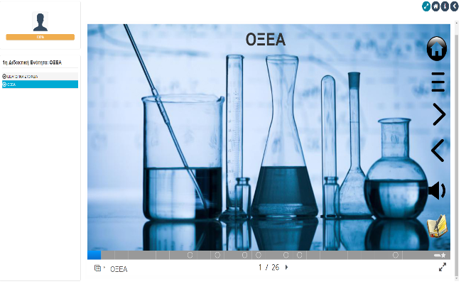
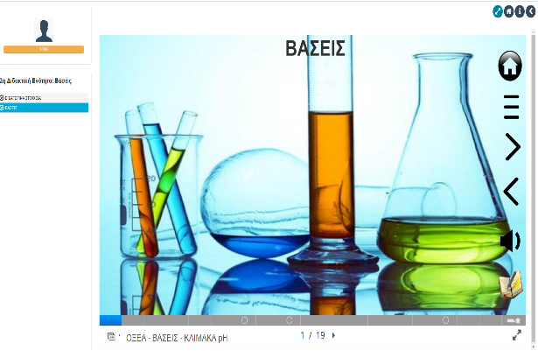
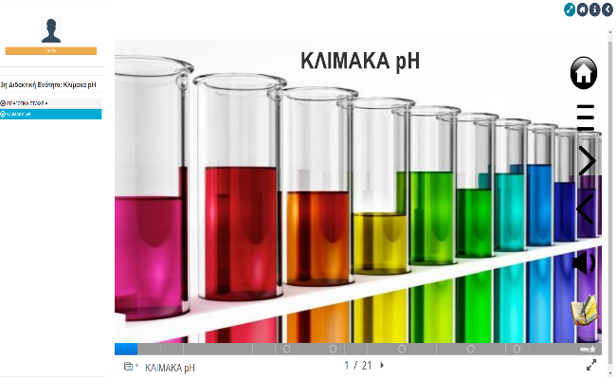
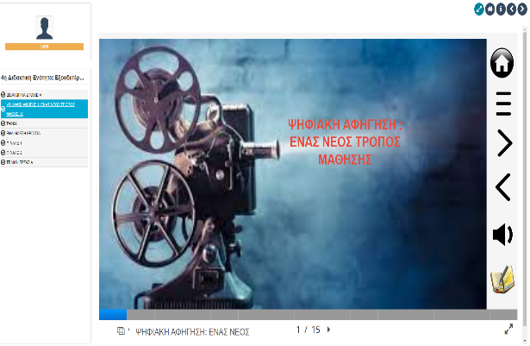
11. Δημιουργία εκπαιδευτικού υλικού 4/7
Περιγραφή Κύριου Εκπαιδευτικού υλικού
http://chamilo.datacenter.uoc.gr/metchamilo/courses/O3EABASEISPHE3OYDETERWSH/index.php?id_session=0&isStudentView=false

Slide 14
12. Δημιουργία εκπαιδευτικού υλικού 5/7
Περιγραφή Κύριου Εκπαιδευτικού υλικού
Το κύριο εκπαιδευτικό υλικό αποτελείται από 4 ενότητες οι οποίες είναι οι εξής:
Οξέα
Βάσεις
Κλίμακα pH
Ψηφιακή Αφήγηση
Στις 3 πρώτες ενότητες περιλαμβάνονται:
Ορισμοί, πειράματα, δραστηριότητες αξιολόγησης, ασκήσεις αυτοαξιολόγησης, παραδείγματα ουσιών καθημερινής χρήσης
Ο ρόλος των 3 πρώτων ενοτήτων μέσω της ασύγχρονης ΕξΑΕ είναι η επανάληψη της προυπάρχουσας γνώσης για έννοιες που θα χρησιμεύσουν στην αντίδραση εξουδετέρωσης

Slide 15
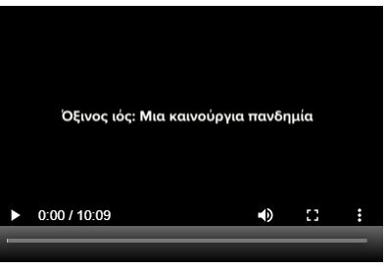
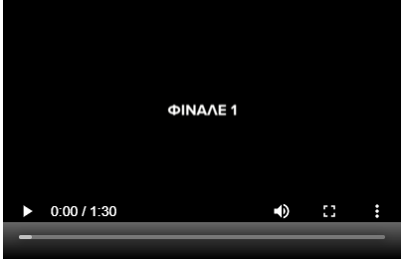
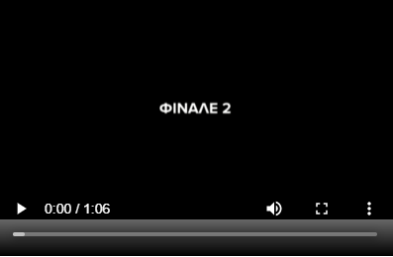
13. Δημιουργία εκπαιδευτικού υλικού 6/7
Περιγραφή Ψηφιακής Ταινίας
http://chamilo.datacenter.uoc.gr/metchamilo/main/lp/lp_controller.php?cidReq=O3EABASEISPHE3OYDETERWSH&id_session=0&gidReq=0&gradebook=0&origin=&action=view&lp_id=1777
Κύριο Μέρος
Φινάλε 1
Φινάλε 2

Slide 16
14. Δημιουργία εκπαιδευτικού υλικού 7/7
Περιγραφή Ψηφιακής Ταινίας
Στη 4^{η} ενότητα :
α) Αποσαφηνίζεται η έννοια της αφήγησης και της ψηφιακής αφήγησης
β) Επισημαίνονται οι διαφορές τους
γ) Περιγράφονται τα είδη της ΨΑ
δ) Αναφέρεται ο σχεδιασμός μίας ψηφιακής ιστορίας
ε) Τονίζονται τα στάδια δημιουργίας ενός σεναρίου (Τεχνική Εικ. Σεναρίου)
ζ) Παρουσιάζονται το κύριο μέρος της ψηφιακής ταινίας και τα 2 φινάλε
Σε όλη την ενότητα υπάρχουν δραστηριότητες, εργασίες και ασκήσεις αυτοξιολόγησης

Slide 17
15. Αποτίμηση του εκπαιδευτικού υλικού 1/8
Έρευνα Κύριου
ΕΥ
Μεθοδολογία Έρευνας
Είδος Έρευνας: Διαμορφωτική Αξιολόγηση ΕΥ
Χρονική περίοδος: Απρίλιος- Μάιος 2021
Δειγματοληψία: 3 ειδικοί
Μέθοδος: Ποιοτική Ανάλυση Περιεχομένου
Μέσα συλλογής δεδομένων: Ερωτηματολόγια ανοικτών ερωτήσεων
Επεξεργασία δεδομένων: Μονάδα ανάλυσης η φράση με αυτοτελές εννοιολογικό περιεχόμενο - 10 ερευνητικοί άξονες

Slide 18
16. Αποτίμηση του εκπαιδευτικού υλικού 2/8
Μεθοδολογία Έρευνας
Έρευνα
ΨΑ
Είδος Έρευνας: Διαμορφωτική Αξιολόγηση ΕΥ
Χρονική περίοδος: Απρίλιος- Μάιος 2021
Δειγματοληψία: Πειραματική Ομάδα (48 μαθητές)
Ομάδα Ελέγχου (28 μαθητές)
Μέθοδος: Ποσοτική Ανάλυση Περιεχομένου
Μέσα συλλογής δεδομένων:
Ερωτηματολόγια κλειστού τύπου
Διαγνωστικά test - Διαγώνισμα
Επεξεργασία δεδομένων: Ποσοτικοποίηση των απόψεων των μαθητών μέσω μιας πενταβάθμιας κλίμακας Likert

Slide 19
17. Αποτίμηση του εκπαιδευτικού υλικού 3/8
Έρευνα Κύριου
ΕΥ
Αποτελέσματα – Κύρια Ευρήματα
Εφαρμόζονται οι αρχές και η μεθοδολογία της ΕξΑΕ καθώς και οι αρχές της Πολυμεσικής Μάθησης
Δυνατά σημεία ΕΥ: Πολυμεσική παρουσίαση του γνωστικού αντικειμένου, πληθώρα διαδραστικών ασκήσεων, βίντεο, συσχέτιση της νέας γνώσης με τη καθημερινότητα του μαθητή, ψηφιακή ταινία
Προτάσεις βελτίωσης ΕΥ: Εμπλουτισμός δραστηριοτήτων αλληλεπίδρασης των μαθητών
Χρήση του Forum που περιέχει η πλατφόρμα Chamilo
Εμπλουτισμός με περισσότερα στοιχεία του τρόπου καθοδήγησης μελέτης του ΕΥ

Slide 20
18. Αποτίμηση του εκπαιδευτικού υλικού 4/8
Αποτελέσματα – Κύρια Ευρήματα
Έρευνα
ΨΑ
Όσον αφορά το τρόπο διδασκαλίας:
α) Οι μαθητές προτιμούν να γίνεται η διδασκαλία της Χημείας μέσω ιστοριών και κινούμενων σχεδίων
β) Θεωρούν το βιβλίο της Χημείας μη αρεστό
Όσον αφορά τις επιδόσεις των μαθητών:
α) Αρχικά ίδιο γνωσιακό επίπεδο
Ελέγχεται με τα διαγνωστικά test
β) Πτώση των επιδόσεων των μαθητών
Πειραματική ομάδα: Πτώση μικρότερη της μονάδας
Ομάδα ελέγχου: Πτώση περίπου 5,5 μονάδων

Slide 21
19. Αποτίμηση Εκπαιδευτικού Υλικού 5/8
Περιορισμοί Έρευνας
Πολύ δύσκολη σχολική χρονιά
Κλειστά σχολεία το περισσότερο χρόνο λόγω covid - 19
Πολύωρη χρήση σύγχρονης και ασύγχρονης ΕξΑΕ ως το μοναδικό εκπαιδευτικό μέσο
Απώθηση της ασχολίας τους με το ΕΥ εκ μέρους πολλών μαθητών
Μικρό δείγμα μαθητών άρα αποτελέσματα έρευνας ως ενδείξεις και όχι ως γενικευμένα συμπεράσματα

Slide 22
20. Αποτίμηση Εκπαιδευτικού Υλικού 6/8
Συμπεράσματα Έρευνας 1/2
Θετική αποτίμηση με βάση τη μεθοδολογία της ΕξΑΕ και τις αρχές της θεωρίας Πολυμεσικής μάθησης
Θετική Αποτίμηση της Ψηφιακής Αφήγησης ως ελκυστικό τρόπο διδασκαλίας
Αβέβαιη εκτίμηση της συνεισφοράς της ΨΑ στη βελτίωση των επιδόσεων των μαθητών

Slide 23
21. Αποτίμηση Εκπαιδευτικού Υλικού 7/8
Συμπεράσματα Έρευνας 2/2
Θεωρούν τη διδασκαλία της Χημείας μέσω της ΨΑ πιο ενδιαφέρουσα λόγω των ιστοριών και των κινούμενων σχεδίων
Οι επιδόσεις των μαθητών όμως δεν βελτιώθηκαν στο μάθημα της Χημείας αλλά αντιθέτως διακρίναμε μία μικρή πτώση σε αυτές

Slide 24
21. Αποτίμηση Εκπαιδευτικού Υλικού 8/8
Προτάσεις για μελλοντική έρευνα
Αποτίμηση της επίδρασης της ΨΑ στην εννοιολογική κατανόηση της Χημείας μέσω της δημιουργίας μιας ταινίας χημικού περιεχομένου, σε συνεργασία με τους μαθητές, με έρεισμα κάποιο πιθανό κοινωνιολογικό θέμα
Αποτίμηση της επίδρασης της ΨΑ στην εννοιολογική κατανόηση της Χημείας μέσω της δημιουργίας μιας σπονδυλωτής ταινίας, με θέμα που σχετίζεται με τη Χημεία, με σετ αρχής, μέσης και τέλους ως ξεχωριστά βίντεο και δίνοντας την επιλογή στο μαθητή να συνδυάσει τα κομμάτια που επιθυμεί και να σχηματίσει τη προσωπική του ταινία.

Slide 25
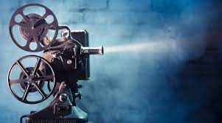
Τέλος παρουσίασης
Σας ευχαριστώ για την προσοχή σας

